Slide 1
川島さんち紹介
牛乳班班長 ろまん

Slide 2
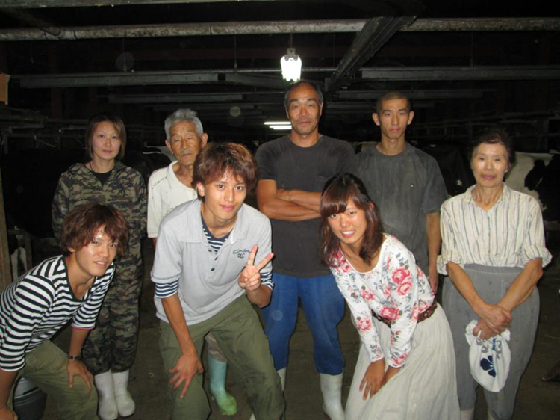
牛乳班とは？
・学祭での一部門
・川島牧場のお手伝いのお礼として頂く
おいしい牛乳を学祭で売ります。

Slide 3
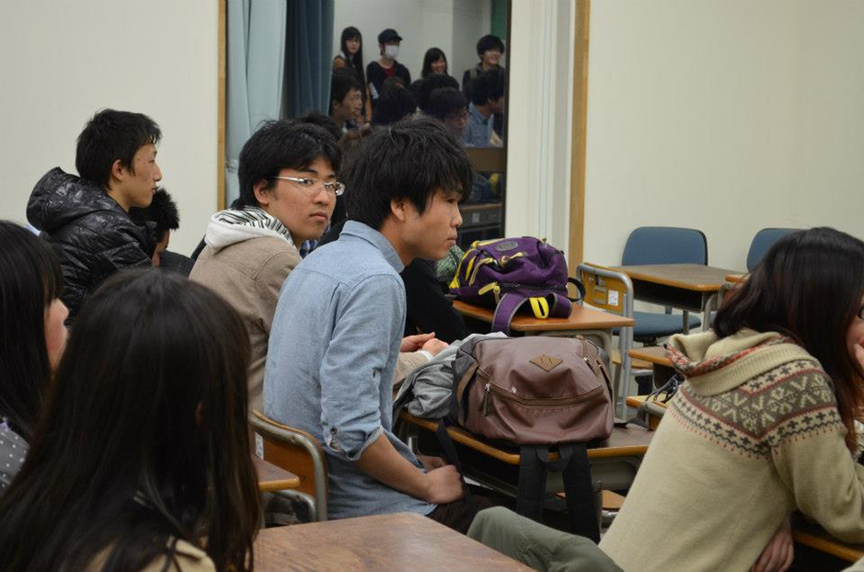
メンバー

Slide 4
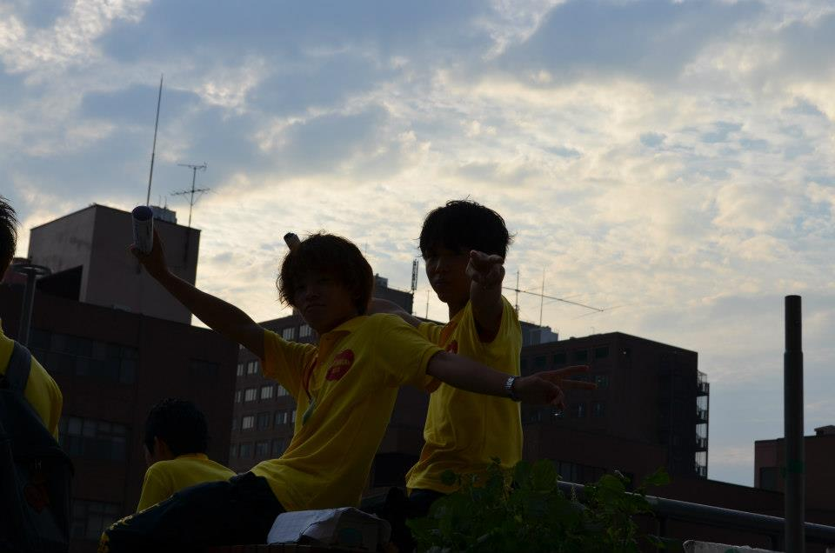
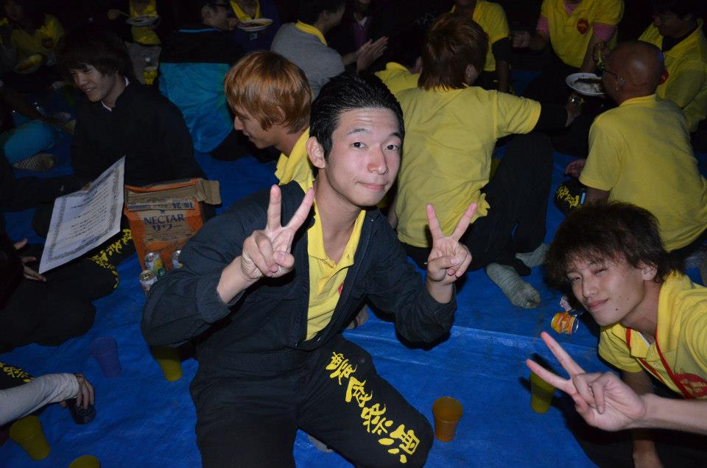

Slide 5
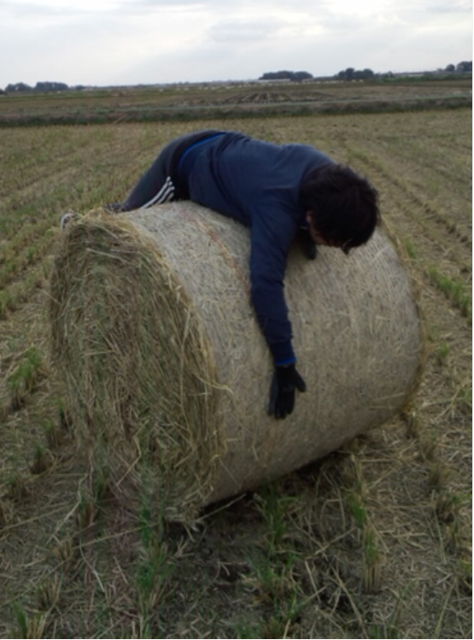
川島牧場とは
群馬県にあります。
川島牧場は「肥育」「酪農」「牛乳」を３本柱として、バランス良く経営を成り立たせている全国的にも大変めずらしいトータル経営牧場です。
「日頃の健康管理と繁殖管理」により自己完結型の
農業経営を目指しています。（HPより）
・毎年６月と１０月に麦・稲わらロール（飼料）作
りのお手伝いに行きます。
・MTの軽トラが運転できます！

Slide 6


Slide 7
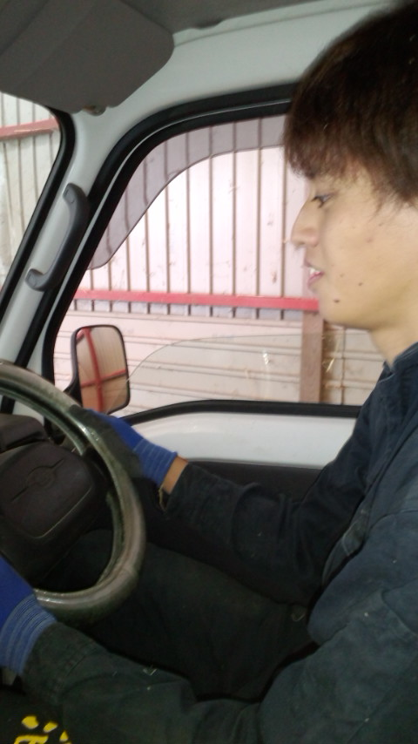
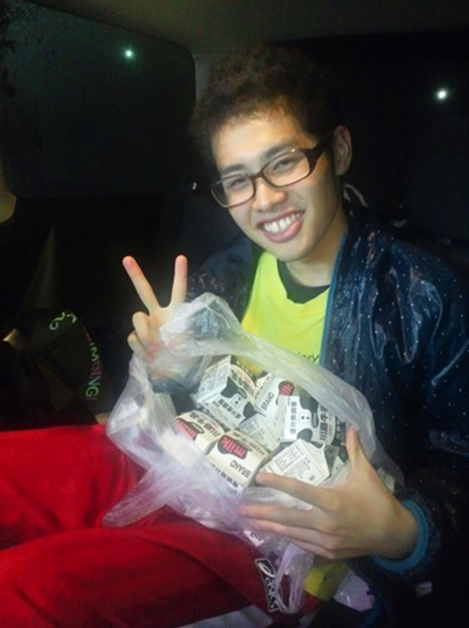
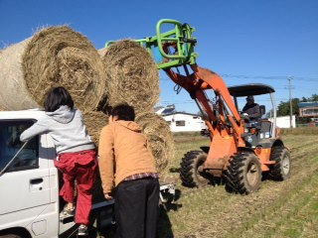
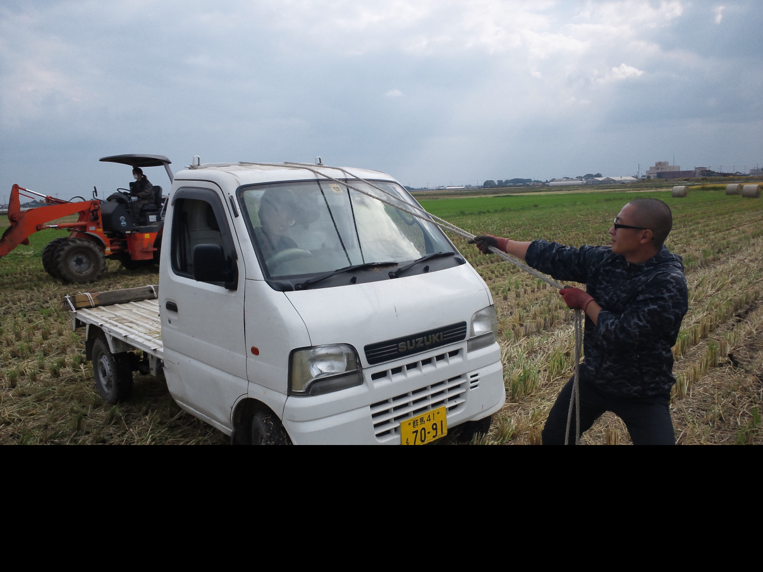
作業風景

Slide 8
次の川島さんちは！！？
6/1(土), 2(日), 8(土), 9 (日)です
年二回しかない貴重な機会なのでぜひ(^_^)/
ちなみに、川島さんち新築したらしいです。

